Slide 1
CH 08
第8章
长期投资决策（资本预算与现金流估算）
管理经济学
吴德庆 王保林 马月才（第7版）
五级精细化教学 · 随课本全景课件
- 第1节 投资的概念及投资决策过程（四阶段闭环体系）
- 第2节 货币的时间价值（复利终值/现值与年金折现）
- 第3节 现金流量的估计（四大原则、折旧抵税与营业期现金流）
- 第4节 资金成本的估计（债务成本、股权CAPM模型与WACC）
- 第5节 投资方案的评价方法（返本期法、NPV、IRR与冲突仲裁）
- 第6节 投资决策原理和方法的应用（资金限额PI排序、EAA等额年金与设备更新）
- 本章复习思考题与作业题精解（严格对标课本习题）

Slide 2
本章概览
【第8章】长期投资决策 知识架构与五层逻辑体系
01
02
03
04
01 现金流估算四大原则
02 营业现金流与折旧抵税
03 WACC 综合资金成本
04 NPV 与方案优选决策
- 增量现金流原则：差量分析
- 必须考虑全部机会成本
- 严禁将沉没成本计入现金流
- 考虑投资对现有业务关联影响
- NCF = (S-C)(1-T) + Dep·T
- 税后利润 + 非付现折旧
- 折旧抵税盾放大净现金流入
- 终结期残值与营运资金回收
- 税后债务成本 Kd(1-T)
- 股权成本 CAPM：Ke = Rf + β(Rm-Rf)
- 加权平均资金成本 WACC 计算
- 作为项目贴现率与基准收益率
- NPV 净现值：价值衡量第一法则
- 内部回报率 IRR：自身收益率极限
- 互斥项目冲突以 NPV 仲裁为准
- 资金限额下获利指数 PI 排序
核心逻辑：长期投资决策关乎企业未来数年乃至数十年的生死存亡，必须严格基于时间价值、增量现金流折现与风险加权资金成本展开科学资本预算。
管理经济学（第7版·吴德庆）· 五级精细化教学课件
2

Slide 3
第1 & 2节
投资决策流程与货币时间价值
建立资本预算四阶段闭环体系，精解单笔复利与年金折现公式及不均匀现金流计算。
第8章 长期投资决策 · 权威教材精细化教学架构

Slide 4
第1节 投资的概念及投资决策过程
一、企业投资概念与资本预算四阶段闭环体系
1. 长期投资决策（资本预算）的本质特征
2. 投资决策四阶段标准化工作闭环
（1）概念界定：企业将大量资金投放于厂房、重型设备、新技术研发等长期资产以期在未来数年获取持续现金回报的战略行为。
（2）核心特征：资金数额极其庞大、回收周期长达数年乃至数十年、风险极高且决策具有高度不可逆性（极难中途撤资）。
（1）阶段一（方案提出与筛选）：由战略部与各业务线寻找符合企业战略方向的高价值投资机会。
（2）阶段二（现金流量与资本成本估算）：精确测算项目未来生命周期内的增量现金流入流出与风险加权 WACC。
（3）阶段三（方案评价与财务择优）：运用 NPV、IRR、PI 等现代动态贴现指标进行可行性论证与排产优选。
（4）阶段四（投后审计与再评价）：项目投产后跟踪监控实际现金流与预算偏差，形成经验反馈闭环。
★ 核心要点：科学的资本预算流程是防范'拍脑袋'盲目上马重大项目、造成企业巨额资本毁灭的第一道防线。
管理经济学（第7版·吴德庆）· 五级精细化教学课件
4

Slide 5
第2节 货币的时间价值
二、货币时间价值：单笔复利与普通年金折现（例8-1~8-4）
1. 单笔款项的复利终值与复利现值（例8-1/8-2）
2. 普通年金终值与年金现值公式（例8-3/8-4）
（1）时间价值本质：今天的 1 元钱其价值必然大于明天的 1 元钱（由于存在通胀、投资机会与等待补偿）。
（2）复利终值公式：FVₙ = PV · (1 + r)ⁿ = PV · FVIF(r, n)
（3）复利现值公式：PV = (FVₙ) / ((1 + r)ⁿ) = FVₙ · PVIF(r, n) (r: 贴现率, n: 期数)
（1）普通年金（Annuity, A）：在未来连续若干期、每期期末发生等额收付的系列现金流。
（2）年金现值公式：PVAₙ = A · [ (1 - (1+r)⁻ⁿ) / r ] = A · PVIFA(r, n)
（3）不规则现金流折现：逐期分别折现后求和：PV = ∑ⁿ (CFₜ) / ((1 + r)ᵗ)。
★ 核心要点：货币时间价值是一切现代资产定价与投资可行性评估的数学底座。
管理经济学（第7版·吴德庆）· 五级精细化教学课件
5

Slide 6
第2节 货币的时间价值
三、永续年金与递延年金估值模型
1. 永续年金（Perpetuity）与优先股估值
2. 递延年金（Deferred Annuity）与基建项目估值
（1）概念界定：无限期等额收付的特种年金（期限 n → ∞ ）。
（2）极限折现公式：PV_ ∞ = lim A [ (1 - (1+r)⁻ⁿ) / r ] = A / r
（3）商业应用：优先股恒定股利估值、长租公寓永续租金现值评估。
（1）概念界定：前 m 期无现金流入（建设期/培育期），从第 m+1 期开始连续发生 n 期等额年金 A。
（2）两次折现法：PV = A · PVIFA(r, n) · PVIF_r, m（先折现至建设期末，再折现至当前起点）。
（3）实战价值：精准评估大型重资产港口、机场与半导体芯片厂建设期延后收益。
★ 核心要点：掌握永续与递延年金折现，为跨周期基础设施与特许经营权估值提供坚实数理支撑。
管理经济学（第7版·吴德庆）· 五级精细化教学课件
6

Slide 7
第3节
现金流量的估计（Cash Flow Estimation）
精解现金流量估计四大原则、现金流构成三阶段与折旧抵税黄金公式 NCF=(S-C)(1-T)+Dep*T。
第8章 长期投资决策 · 权威教材精细化教学架构

Slide 8
第3节 现金流量的估计
一、估计现金流量必须遵循的四大基本原则
1. 增量现金流与机会成本原则
2. 沉没成本与关联侵蚀效应原则
（1）增量现金流原则（Incremental Principle）：仅分析由于采纳该项目所直接引起的整个企业总现金流的未来变化差额（有无对比法）。
（2）必须计入全部机会成本（Opportunity Cost）：项目若占用企业现有厂房或土地，必须将其对外出租租金或公允变现价值损失作为现金流出计入！
（3）坚决剔除沉没成本（Sunk Cost）：前期已经发生的可研咨询费与历史设计费属于沉没成本，绝不能计入项目初始投资进行决策阻碍。
（4）必须考虑关联侵蚀与协同效应（Erosion/Synergy）：新产品上市若蚕食老产品销量，必须将老产品损失的毛利作为增量现金减少计入。
★ 核心要点：严守现金流估算四大原则，才能确保资本预算模型输入的底层数据客观公正。
管理经济学（第7版·吴德庆）· 五级精细化教学课件
8

Slide 9
第3节 现金流量的估计
二、现金流量三阶段与折旧抵税黄金公式
1. 投资项目现金流量构成的三个阶段
2. 营业期净现金流量（NCF）与折旧抵税盾
（1）初始期现金流（t=0）：固定资产购置与安装支出、垫支的初始营运资金（存货与应收款）、旧设备变现净收入。
（2）营业期净现金流（t=1~n）：项目正常运营各年产生的增量营业现金流入减去付现营运成本与税费。
（3）终结期现金流（t=n）：固定资产最终清理净残值回收 + 垫支营运资金全额收回。
（1）营业期净现金流公式推导：NCF = 税后营业收入 - 税后付现成本 + 折旧抵税 = (S - C - Dep)(1 - T) + Dep
（2）整理后的折旧抵税黄金公式：NCF = (S - C)(1 - T) + Dep · T (T: 企业所得税率)
（3）折旧抵税盾（Depreciation Tax Shield）：折旧虽非实际现金支出，但作为成本可在税前扣除，产生 Dep · T 的真金白银现金节税！
★ 核心要点：现金流而非会计利润是资本预算的唯一血液，准确核算折旧抵税盾是投资估算的核心关键技能。
管理经济学（第7版·吴德庆）· 五级精细化教学课件
9

Slide 10
第4节
资金成本的估计（Cost of Capital）
掌握税后债务成本、股权资本 CAPM 模型与加权平均资金成本 WACC 计算。
第8章 长期投资决策 · 权威教材精细化教学架构

Slide 11
第4节 资金成本的估计
一、加权平均资金成本（WACC）与 CAPM 模型
1. 债务成本与股权资本成本（CAPM 模型）
2. 加权平均资金成本（WACC）计算
（1）税后债务资金成本：Kd = i(1 - T) (i 为借款或债券利率，利息税前扣除享受税盾)
（2）股权资本资产定价模型（CAPM）：Ke = Rf + β (Rm - Rf)
• 无风险收益率 Rf：通常取 10 年期长期国债到期收益率（如 3%）。
• 贝塔系数 β：测度企业股价相对全市场波动的系统性风险弹性（β > 1 高风险，β < 1 稳健）。
• 市场风险溢价 (Rm - Rf)：全市场股票平均收益率超越国债无风险收益的风险补偿（通常 5%~7%）。
（1）WACC 综合公式：WACC = (D) / (D + E) Kd(1 - T) + (E) / (D + E) Ke (D: 负债总额, E: 权益市值)
（2）基准折现率功能：WACC 代表企业为投资人创造回报的最低及格线，是贴现现金流 NPV 的贴现率 r。
（3）例8-10 算例：负债占比 40% (利率6%, 税率25%)，权益占比 60% (CAPM求得Ke=12%) ⇒ WACC = 0.4 × 6%(1-0.25) + 0.6 × 12% = 1.8% + 7.2% = 9.0%。
★ 核心要点：WACC 是资本市场对企业资产风险定价的基准要求，唯有投资回报率跑赢 WACC 才能为股东创造真正价值。
管理经济学（第7版·吴德庆）· 五级精细化教学课件
11

Slide 12
第5节
投资方案的评价方法（Project Evaluation）
精讲返本期法、净现值法 NPV、内部回报率 IRR，以及互斥方案评价冲突时的 NPV 终极仲裁法则。
第8章 长期投资决策 · 权威教材精细化教学架构

Slide 13
第5节 投资方案的评价方法
一、返本期法（PP）与折现返本期法
1. 传统静态返本期法（Payback Period）
2. 动态折现返本期法（Discounted Payback Period）
（1）计算方法：收回项目初始投资所需的时间年限（当各年 NCF 相等时，PP = C₀ / NCF）。
（2）决策准则：实际返本期小于企业预设的基准返本期（如 3 年）则方案可行。
（3）优点与致命缺陷：直观反映资金流动性与资金回收速度；但完全忽视了货币时间价值，且完全忽视了回收期之后的全部现金流入！
（1）计算方法：用各年折现后的净现金流量现值累计冲抵初始投资现值所需的时间。
（2）管理评价：克服了时间价值缺陷，但仍无法衡量回收期之后创造的长期总财富。
★ 核心要点：返本期法是评估项目流动性风险与抗不可抗力周期的辅助指标，不能作为最终价值决策的唯一依据。
管理经济学（第7版·吴德庆）· 五级精细化教学课件
13

Slide 14
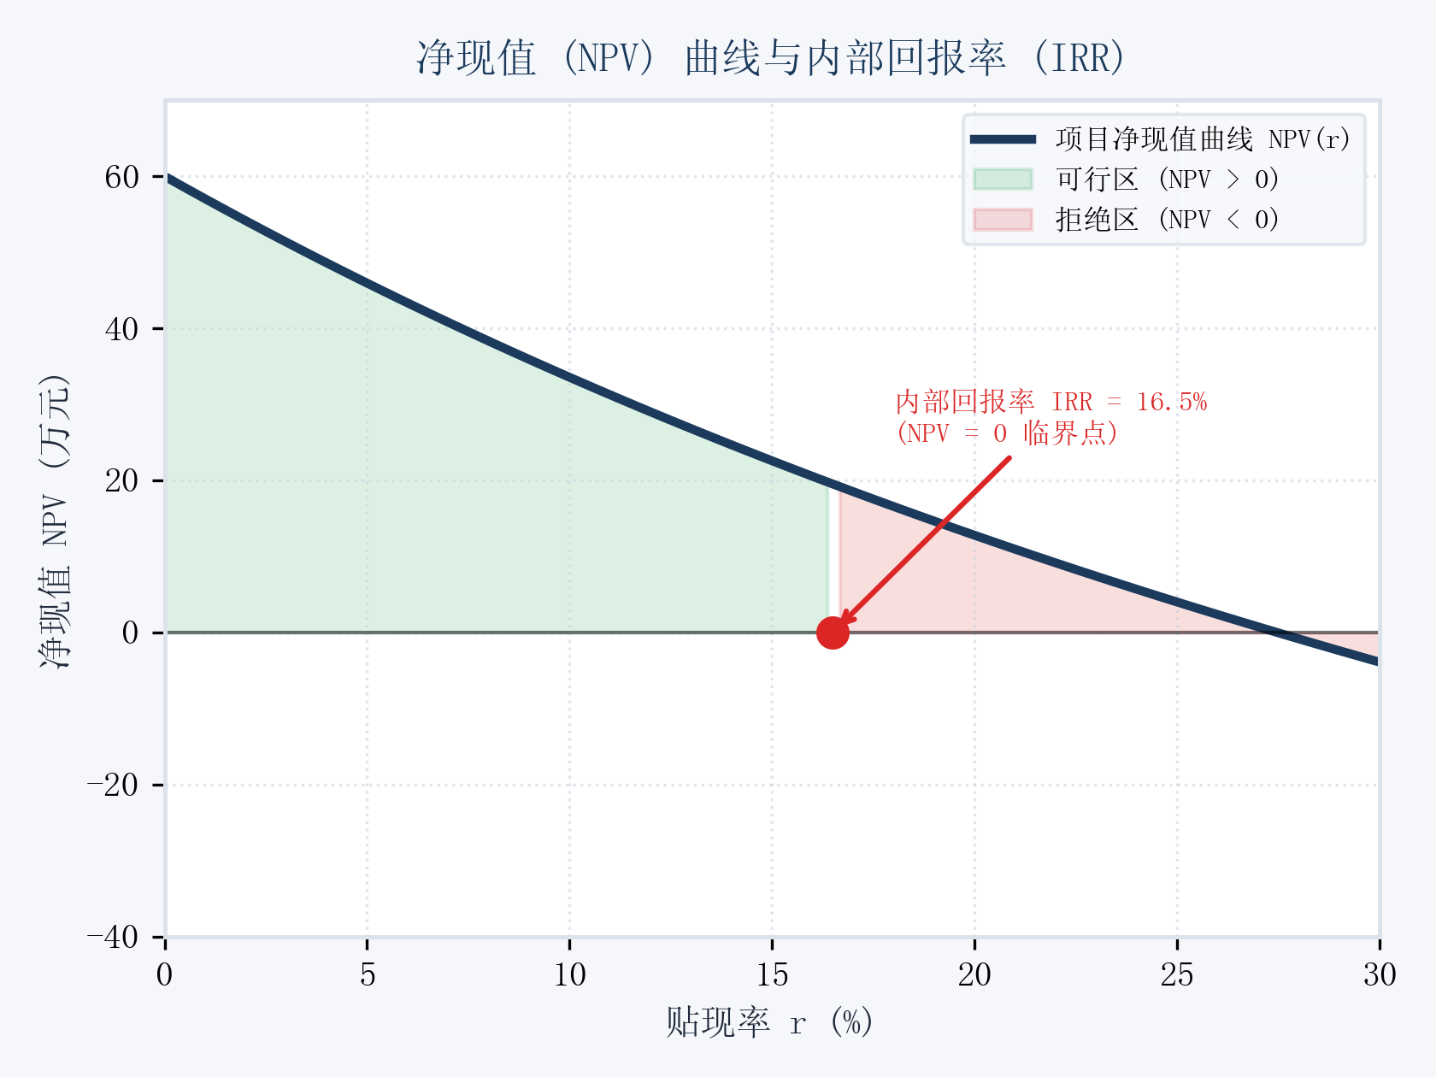
第5节 投资方案的评价方法
二、净现值法（NPV）与内部回报率法（IRR）深度对比
评价指标判定准则与冲突仲裁
（1）净现值法 (NPV, Net Present Value)：NPV = ∑ⁿ (NCFₜ) / ((1+r)ᵗ) - C₀。NPV ≥ 0 方案可行。衡量财富净增加额绝对值。
（2）内部回报率 (IRR, Internal Rate of Return)：使 NPV 恰好等于 0 时的内在贴现率 r*。IRR ≥ WACC 方案可行。
（3）两指标冲突场景（互斥项目）：当项目初始投资规模悬殊或现金流发生时间先后差异巨大时，NPV 与 IRR 排序可能产生严重矛盾。
（4）NPV 终极仲裁法则：在互斥方案冲突时，必须无条件以 NPV 最大者为准！因为企业终极目标是追求股东财富绝对值最大化，而非收益率百分比！
★ 理论精要：净现值 NPV 法则是现代企业金融理论不可动摇的最高准绳。
管理经济学（第7版·吴德庆）· 五级精细化教学课件
14

Slide 15
第5节 投资方案的评价方法
三、修正内部收益率（MIRR）与再投资报酬率假定
1. 传统 IRR 的再投资收益率缺陷
2. 修正内部收益率（MIRR）计算与修正
（1）内在理论缺陷：传统 IRR 默认项目在运营期内产生的所有中间现金流，都能以该项目自身的超高 IRR（如 35%）进行再投资！
（2）现实脱节：在竞争激烈的市场中，企业中间资金往往只能以行业平均资金成本 WACC（如 9%）进行再投资，导致传统 IRR 严重虚高。
（1）计算逻辑：将各年现金流入按 WACC 滚存复利计算终值总和（FV），然后求使初始投资现值等于该终值的贴现率。
（2）公式：C₀ = (FV_以WACC再投资) / ((1 + MIRR)ⁿ) ⇒ MIRR = ((FV) / (C₀))^1/n - 1
（3）管理价值：彻底消除了多重根现象与再投资假定偏误，提供客观稳健的真实收益率基准。
★ 核心要点：MIRR 修正了传统 IRR 的理论缺陷，为高波动性长期项目提供了更真实的内在回报率刻度。
管理经济学（第7版·吴德庆）· 五级精细化教学课件
15

Slide 16
第5节 投资方案的评价方法
四、四大资本预算方案评价指标全景权衡矩阵
评价方法指标 | 核心计算原理 | 是否考虑时间价值 | 决策采纳标准 | 核心优势 | 主要局限性与仲裁地位
返本期法 (PP) | 初始投资 / 年均现金流入 | 否 (静态现金流) | PP < 基准年限 | 直观反映资金回收速度与流动性 | 忽视时间价值与期后收益，仅作辅助
净现值法 (NPV) | 未来现金流总现值 - 初始投资 | 是 (以 WACC 贴现) | NPV ≥ 0 | 衡量股东财富净增量绝对值 | 互斥项目冲突时的终极最高仲裁法则 ★
内部回报率 (IRR) | 使 NPV=0 时的内在折现率 | 是 (内生收益率) | IRR ≥ WACC | 直观反映项目内在抗风险回报率极限 | 存在多重根与超高再投资假定偏误
获利指数 (PI) | 未来现金流现值 / 初始投资 | 是 (效率相对值) | PI ≥ 1.0 | 衡量单位资本创造现值的效率 | 资本限额硬约束下的最优组合排序工具
★ 矩阵解析：资本预算必须坚持以 NPV 为终极仲裁核心，辅以 IRR、PI 与返本期法多维交叉验证。
管理经济学（第7版·吴德庆）· 五级精细化教学课件
16

Slide 17
第6节
投资决策原理和方法的应用
实操演练资本限额获利指数 PI 排序、寿命不同方案等额年金法 EAA 与设备更新差量分析。
第8章 长期投资决策 · 权威教材精细化教学架构

Slide 18
第6节 投资决策原理和方法的应用
一、资本限额条件下的获利指数（PI）降序优选组合
1. 获利指数（Profitability Index, PI）公式
2. 资本限额（Capital Rationing）下的最优投资组合（例8-14）
（1）计算公式：PI = (未来现金流入总现值) / (初始投资额 C₀) = (NPV + C₀) / (C₀)
（2）经济含义：反映每投入 1 元初始资本所能创造的现金流入现值回报效率（PI ≥ 1.0 项目可行）。
（1）预算硬约束场景：企业总投资预算严格受限（如仅有 500 万元总预算，面对 A~E 多个独立可选项目）。
（2）错误做法：单纯挑选 NPV 绝对值最大的单体大项目，可能迅速耗尽资金导致无法投资其他高效小项目。
（3）科学优选法则：将所有可选项目按 PI 指标从大到小降序排列，优先选择单位资本现值创造效率最高的项目组合，直至预算用尽，实现总净现值最大化！
★ 核心要点：获利指数 PI 是企业在资金预算硬约束下优化多项目资本配置的黄金利器。
管理经济学（第7版·吴德庆）· 五级精细化教学课件
18

Slide 19
第6节 投资决策原理和方法的应用
二、寿命不同方案等额年金法（EAA）与设备更新决策
1. 寿命不同投资方案的等额年金法（EAA，例8-15）
2. 设备更新差量分析法与案例8-1海尔休克鱼
（1）决策冲突：方案 A 寿命 3 年（NPV=60万），方案 B 寿命 5 年（NPV=80万），寿命不同无法直接比对 NPV。
（2）等额年金法公式：EAA = (NPV) / (PVIFA(r, n))（将全生命周期 NPV 转化为每年等额创造的年金净现值）。
（3）决策准则：在相同年限内，EAA 年金净现值较大者为最优方案！
（1）设备更新差量分析（例8-16）：分析继续使用旧设备 vs 购买新设备的增量差量现金流（旧设备变现为初始流出减少，新设备省电省人工为未来增量现金流入）。
（2）案例8-1 启示：海尔兼并休克鱼以无形资产与管理模式激活存量重资产，以极低资本支出实现了超额投资回报。
★ 核心要点：资本预算的实战精髓在于灵活应对资金额度约束、设备寿命周期差异与现有资产置换更迭。
管理经济学（第7版·吴德庆）· 五级精细化教学课件
19

Slide 20
第6节 投资决策原理和方法的应用
三、通货膨胀与加速折旧对长期投资决策的复合影响
1. 通货膨胀下的名义现金流 vs 实际现金流匹配
2. 加速折旧法（双倍余额递减法）的税收时间价值
（1）一致性匹配原则：名义现金流量必须用名义贴现率折现，实际现金流量必须用实际贴现率折现，严禁混用！
（2）费雪效应方程式：1 + r_名义 = (1 + r_实际)(1 + i_通胀) ⇒ r_名义 ≈ r_实际 + i
（3）通胀对折旧抵税的侵蚀：由于折旧按历史成本计提，通胀会导致折旧抵税盾的实际购买力大幅贬值。
（1）前重后轻税收筹划：前期多计提折旧、后期少计提折旧，总折旧额虽不变，但将折旧抵税现金流大幅提前。
（2）NPV 增量效应：提前流入的税收节约产生可观的货币时间价值，显著提升项目整体净现值 NPV！
★ 核心要点：将通货膨胀与加速折旧税盾纳入考量，使长期投资资本预算更趋于真实严密。
管理经济学（第7版·吴德庆）· 五级精细化教学课件
20

Slide 21
本章复习
【第8章】长期投资决策 全章核心要点串讲与决策指南
现金流量科学估计
综合资金成本 WACC
投资方案评价体系
资本预算实战应用
- 增量现金流原则与机会成本核算
- 严禁计入历史沉没成本
- NCF = (S-C)(1-T) + Dep · T
- 折旧抵税盾产生真金白银现金节约
- 税后债务成本 Kd(1-T) 享受利息税盾
- 股权成本 CAPM：Ke = Rf + β(Rm-Rf)
- WACC 设定项目投资基准及格线
- 为贴现现金流折现提供科学基准
- NPV 是衡量股东财富增量的最高法则
- IRR 测算项目内在承受极限收益率
- 互斥方案冲突坚决以 NPV 仲裁为准
- 返本期法辅助测算流动性风险
- 资金限额下按获利指数 PI 降序选优
- 寿命不同项目采用 EAA 等额年金法
- 设备更新聚焦增量节约现金流
- 管理与品牌输出激活休克鱼存量资产
★ 战略结语：资本预算是企业最重大的战略赌注，依靠严谨的现金流贴现与风险加权成本，彻底杜绝盲目投资与资本毁灭。
管理经济学（第7版·吴德庆）· 五级精细化教学课件
21

Slide 22
课后思考与习题
【第8章】课后复习思考题与作业题精选（对标课本）
课后复习思考题与 MBA 讨论案例（严格对应课本习题）
1.【思考题1】为什么在投资决策中必须使用现金流量，而不能直接使用会计利润？折旧抵税对现金流量有什么重大影响？
2.【思考题2】估计投资项目的现金流量时应当遵循哪些基本原则？如何正确处理沉没成本和机会成本？
3.【思考题3】什么是加权平均资金成本（WACC）？它在长期投资决策中起什么作用？
4.【思考题4】试比较净现值法（NPV）和内部回报率法（IRR）的优缺点。在两个互斥方案的评价发生冲突时，应当以哪一个指标为准？为什么？
5.【思考题5】在资金有限的情况下，应当如何选择投资方案？在寿命不同的投资方案之间应当如何进行比较？
6.【作业题1】某企业拟投资 100 万元购置一条新生产线，有效寿命 5 年，直线折旧，期末无残值。预计每年可产生销售收入 80 万元，付现变动成本 30 万元，固定付现成本 10 万元。所得税率 25%，资金成本率 10%。计算该项目的每年营业期 NCF 及净现值 NPV。
7.【作业题2】某公司现有资金预算 500 万元，现有 A、B、C、D 四个互斥/独立可选项目。试计算各项目的获利指数 PI 并确定最优投资组合。
管理经济学（第7版·吴德庆）· 五级精细化教学课件
22

